Slide 1




영의 노래로
만드는 하모니
WB Foundation Team

Slide 2


PURPOSE

Slide 3
주제말씀
정신을 차리고 깨어 있으십시오. 여러분의 원수 악마가, 우는 사자 같이 삼킬자를 찾아 두루 다닙니다. 믿음에 굳게 서서 악마를 맞서 싸우십시오.
베드로전서 5:8

Slide 4
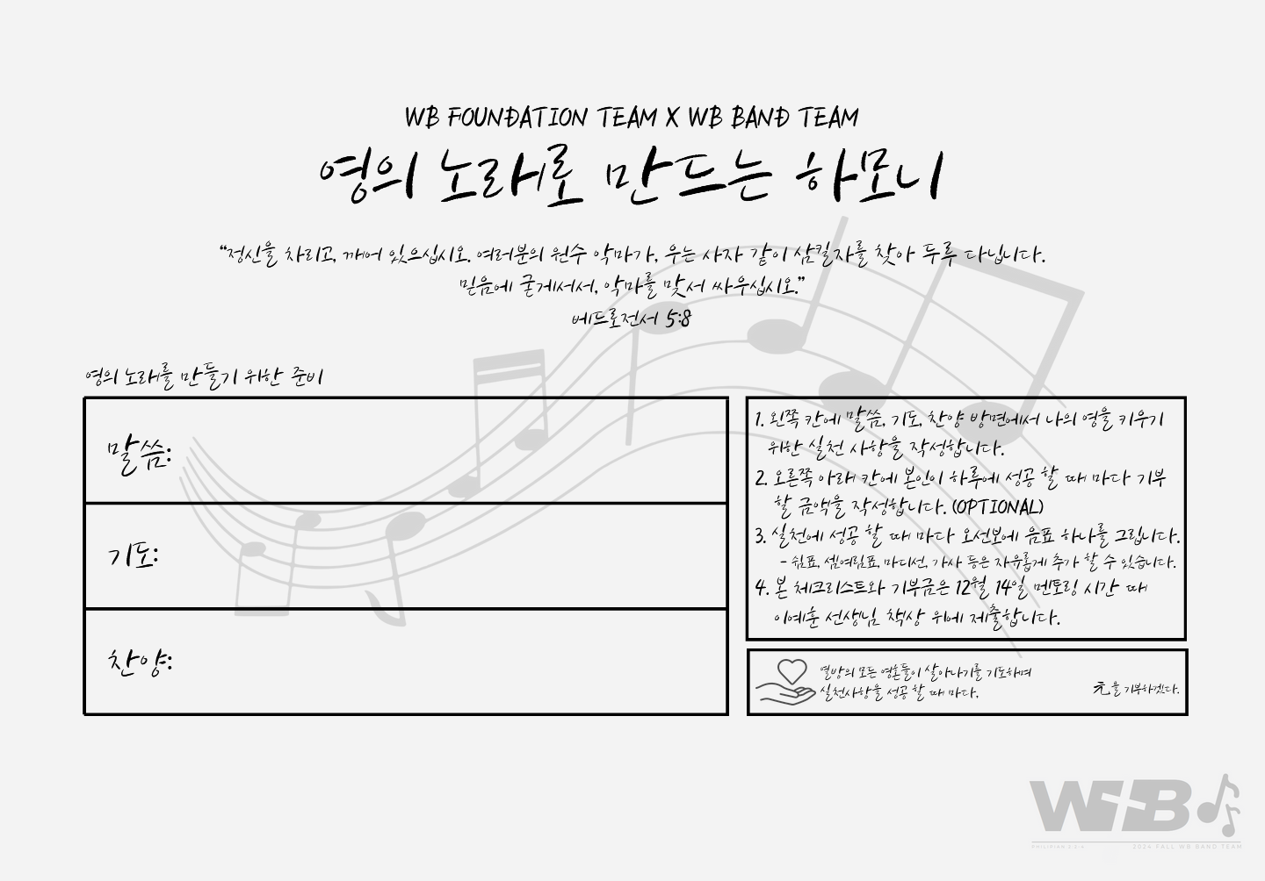

Slide 5


Slide 6
영의 노래로
만드는 하모니
WB Foundation Team

